Slide 1
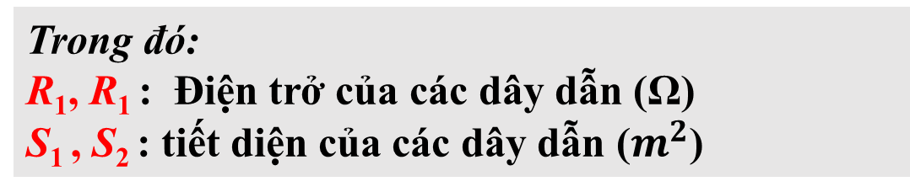
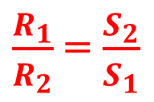
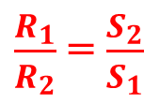

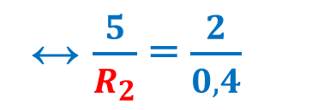
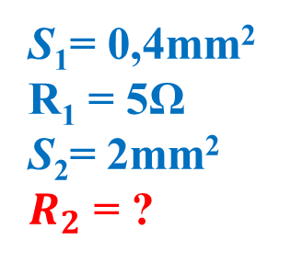
KIỂM TRA BÀI CŨ
1. Điện trở của dây dẫn phụ thuộc như thế nào vào tiết diện của dây dẫn? Công thức?
Trả lời
Điện trở của dây dẫn tỷ lệ nghịch với tiết diện của dây.
$\frac{R_{1}}{R_{2}}$ = $\frac{S_{2}}{S_{1}}$
Trong đó:
R₁, R₁ : Điện trở của các dây dẫn (Ω)
S₁ , S₂ : tiết diện của các dây dẫn ($m^{2}$)
2. Hai dây nhôm có cùng chiều dài, dây thứ nhất có tiết diện 0,4mm² và có điện trở R₁ = 5Ω. Hỏi dây thứ hai có tiết diện 2mm² thì có điện trở R2 là bao nhiêu?
Tóm tắt:
Giải:
$\text{S}\text{1}$= 0,4mm²
R₁ = 5Ω
S₂= 2mm²
$R_{2}$ = ?
Điện trở của dây 2:
$\frac{R_{1}}{R_{2}}$= $\frac{S_{2}}{S_{1}}$
↔ $\frac{5}{R_{2}}$ = $\frac{2}{0,4}$
${↔R}_{2}$= 1 (Ω)

Slide 2
ĐẶT VẤN ĐỀ
Ở lớp 7, ta đã biết đồng là kim loại dẫn điện rất tốt, chỉ kém có bạc, nhưng lại rẻ hơn bạc rất nhiều. Vì thế đồng thường dùng được làm dây dẫn để nối các thiết bị và dụng cụ trong các mạng điện. Vậy căn cứ vào đặc trưng nào để biết chính xác vật liệu này dẫn điện tốt hơn vật liệu kia?

Slide 3

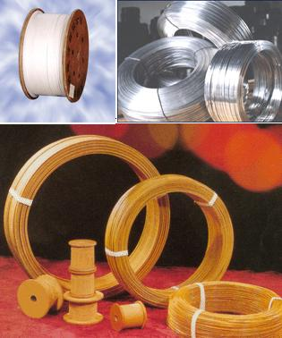

TIẾT 9
CHỦ ĐỀ: điện trở dây dẫn
(BÀI 9)

Slide 4
I. SỰ PHỤ THUỘC CỦA ĐIỆN TRỞ VÀO VẬT LIỆU LÀM DÂY DẪN:
C1: Để xác định sự phụ thuộc của điện trở vào vật liệu làm dây dẫn thì phải tiến hành thí nghiệm với dây dẫn có đặc điểm gì?
Trả lời:
Để xác định sự phụ thuộc của điện trở vào vật liệu làm dây dẫn thì phải tiến hành đo điện trở của các dây dẫn có cùng chiều dài và cùng tiết diện nhưng bằng các vật liệu khác nhau.
VÍ DỤ
Lấy các dây dẫn có cùng chiều dài và cùng tiết diện nhưng bằng các vật liệu: đồng, nhôm, sắt.
Đồng
S
Nhôm
S
Sắt
S

Slide 5
I. SỰ PHỤ THUỘC CỦA ĐIỆN TRỞ VÀO VẬT LIỆU LÀM DÂY DẪN:
1. Thí nghiệm:
a. Vẽ sơ đồ mạch điện để tiến hành thí nghiệm xác định điện trở của các dây dẫn.
K
+
-
A
b. Lập bảng ghi kết quả TN:
V
KQ đo Lần TN | Hiệu điên thế (V) | Cường độ dòng điện (A) | Điện trở dây dẫn (Ω)
Dây đồng | U₁ = | I₁ = | R₁ =
Dây nhôm | U₂ = | I₂ = | R₂ =
Dây sắt | U₃ = | I₃ = | R₃ =
c. Tiến hành TN:

Slide 6
Lần 1: dây đồng có l = 100m; S= 1mm²
K
6V
Đồng
3
K
2
4
1
5
0
A
6
+
-
3
K
2
4
1
5
0
V
A
B
U₁= 6 V
I₁= 3,5 A
6
+
-

Slide 7
Lần 2: dây nhôm có l = 100m; S= 1mm²
6V
K
3
K
2
4
Nhôm
1
5
0
A
6
+
-
3
K
2
4
1
5
0
V
A
B
6
U₂= 6 V
I₂= 2 A
+
-

Slide 8
Lần 3: dây sắt có l = 100m; S= 1mm²
6V
K
Sắt
3
K
2
4
1
5
0
A
6
+
-
3
K
2
4
1
5
0
V
A
B
6
U₃= 6 V
I₃= 0,5 A
+
-

Slide 9
I. SỰ PHỤ THUỘC CỦA ĐIỆN TRỞ VÀO VẬT LIỆU LÀM DÂY DẪN:
1. Thí nghiệm:
a. Vẽ sơ đồ mạch điện để tiến hành thí nghiệm xác định điện trở của các dây dẫn.
K
+
-
A
b. Lập bảng ghi kết quả TN:
c. Tiến hành TN: Bảng kết quả
V
KQ đo Lần TN | Hiệu điên thế (V) | Cường độ dòng điện (A) | Điện trở dây dẫn (Ω)
Dây đồng | U₁ = 6 | I₁ = 3,5 | R₁ =
Dây nhôm | U₂ = 6 | I₂ = 2 | R₂ =
Dây sắt | U₃ = 6 | I₃ = 0,5 | R₃ =
1,7
3
12
2. Kết luận:
Điện trở của dây dẫn phụ thuộc vào vật liệu làm dây dẫn.
Từ kết quả TN hãy rút ra nhận xét xem điện trở của các dây dẫn này là như nhau hay khác nhau?

Slide 10
II. ĐIỆN TRỞ SUÂT - CÔNG THỨC ĐIỆN TRỞ
1. Điện trở suất :
Ví dụ:
Tiết diện S = 1m²
Tiết diện S = 1m²
Để được đặc trưng cho sự phụ thuộc đó
→ đại lượng là điện trở suất
Điện trở dây dẫn phụ thuộc vào vật liệu làm dây dẫn
Chiều dài l = 1m
Chiều dài l =1m
Đoạn dây nhôm
Đoạn dây đồng
Có R_{nh} = 2.8.10⁻⁸ Ω
Có R_{đ} = 1,7.10⁻⁸ Ω
Ta nói:
- Điện trở suất của nhôm là 2,8 . 10⁻⁸ Ω m
- Điện trở suất của đồng là 1,7 . 10⁻⁸ Ω m

Slide 11
II. ĐIỆN TRỞ SUÂT - CÔNG THỨC ĐIỆN TRỞ
1. Điện trở suất :
điện trở
- Điện trở suất của một vật liệu có trị số bằng ……..…………của một đoạn dây dẫn hình trụ được làm bằng vật liệu đó có chiều dài …………. và có tiết diện …………
1m
1m²
- Kí hiệu : ρ (rô)
- Đơn vị : Ωm (ôm mét)
- Bảng điện trở suất của một số chất (ở 20^{0C}):
Kim loại |  | Hợp kim
Bạc | 1,6.10⁻⁸ | Nikêlin | 0,40.10⁻⁶
Đồng | 1,7.10⁻⁸ | Manganin | 0,43.10⁻⁶
Nhôm | 2,8.10⁻⁸ | Constantan | 0,50.10⁻⁶
Vônfram | 5,5.10⁻⁸ | Nicrom | 1,10.10⁻⁶
Sắt | 12,0.10⁻⁸

Slide 12
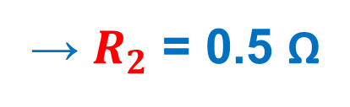
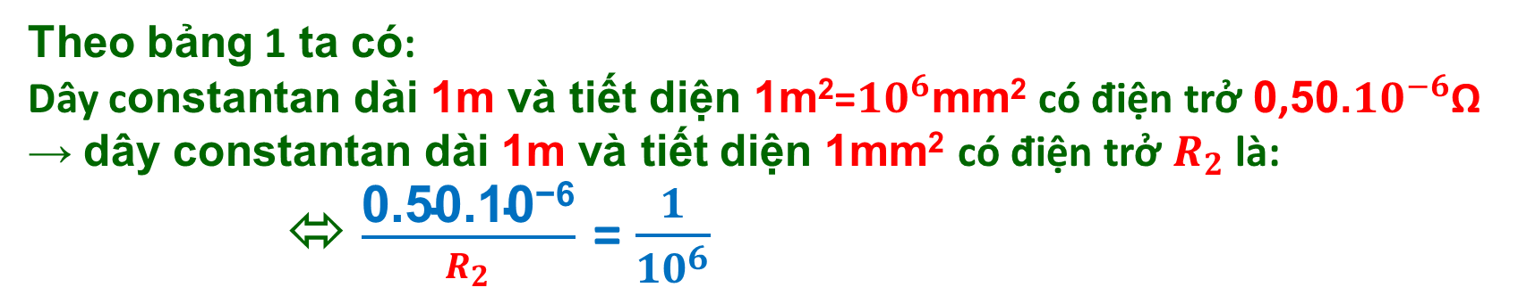

C2: Dựa vào bảng 1 hãy tính điện trở của đoạn dây dẫn Constantan dài l = 1m và có tiết diện S = 1mm²
Trả lời:
Theo bảng 1 ta có:
Dây constantan dài 1m và tiết diện 1m²=${10}^{6}$mm² có điện trở 0,50.${10}^{−6}$Ω
→ dây constantan dài 1m và tiết diện 1mm² có điện trở $R_{2}$ là:
⬄ $\frac{\text{0.50.10}\text{−6}}{R_{2}}$ = $\frac{1}{{10}^{6}}$
$\frac{R_{1}}{R_{2}}$= $\frac{S_{2}}{S_{1}}$
→ $R_{2}$ = 0.5 Ω

Slide 13

C3: Để xây dựng công thức điện trở R của một đoạn dây dẫn có chiều dài l, có tiết diện S và làm bằng vật liệu có điện trở suất là ρ (rô) , hãy tính các bước như bảng 2.
Các bước tính | Dây dẫn (được làm từ vật liệu có điện trở suất) |  | Điện trở của dây dẫn
1 | Chiều dài 1 m | Tiết diện 1m² | R₁ =
2 | Chiều dài l (m) | Tiết diện 1m² | R₂ =
3 | Chiều dài l (m) | Tiết diện S (m²⁾ | R =
ρ
ρ.l
ρ.$\frac{\text{l} }{S}$

Slide 14

II. ĐIỆN TRỞ SUÂT - CÔNG THỨC ĐIỆN TRỞ
1. Điện trở suất :
điện trở
- Điện trở suất của một vật liệu có trị số bằng ……..…………của một đoạn dây dẫn hình trụ được làm bằng vật liệu đó có chiều dài …………. và có tiết diện …………
1m
1m²
- Kí hiệu : ρ (rô)
- Đơn vị : Ωm (ôm mét)
2. Công thức điện trở:
ρ : là điện trở suất (Ωm )
R = ρ.$\frac{\text{l}}{S}$
Trong đó:
l : là chiều dài dây dẫn (m )
S: là tiết diện dây dẫn (m²)

Slide 15
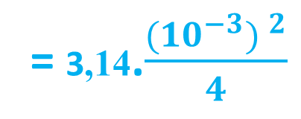

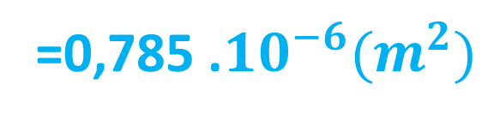
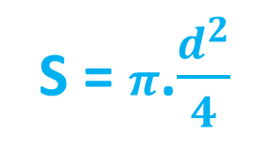
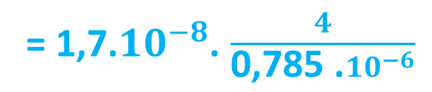

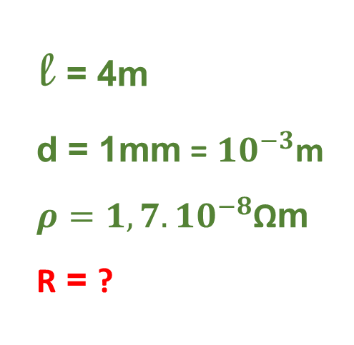
III. VẬN DỤNG:
C4: Tính điện trở của đoạn dây dẫn bằng đồng dài l = 4m có tiết diện tròn, đường kính d = 1mm (lấy $π=3,14$)
Tóm tắt
Giải
l = 4m
d = 1mm = ${10}^{−3}$m
$ρ=1,7. {10}^{−8}$Ωm
R = ?
Tiết diện dây là:
S = $π$.$\frac{d^{2}}{4}$
= 3,14.$\frac{{{(10}^{−3}) }^{2}}{4}$
=$\text{0,785 .}{10}^{−6}(m^{2})$
Điện trở dây là:
R = ρ.$\frac{\text{l}}{S}$
= 1,7.${10}^{−8}$. $\frac{4}{\text{0,785 }\text{.}{10}^{−6}}$
= 0,087 (Ω)

Slide 16

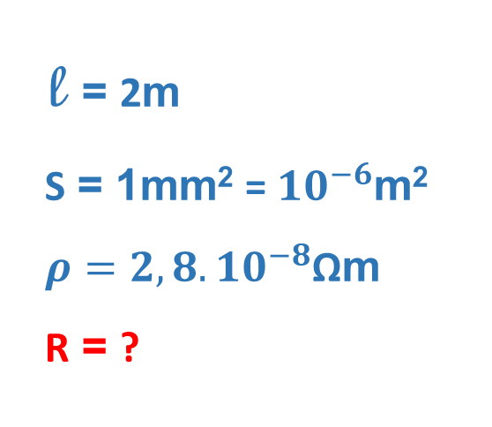
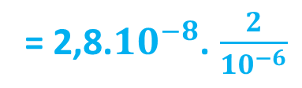
III. VẬN DỤNG:
C5: Từ bảng 1 hãy tính:
a/ Điện trở sợi dây nhôm dài 2m có tiết diện 1mm².
Tóm tắt
Giải
l = 2m
S = 1mm² = ${10}^{−6}$m²
$ρ=2,8. {10}^{−8}$Ωm
R = ?
Điện trở dây là:
R = ρ.$\frac{\text{l}}{S}$
= 2,8.${10}^{−8}$. $\frac{2}{{10}^{−6}}$
= 0,056 (Ω)

Slide 17

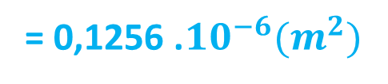
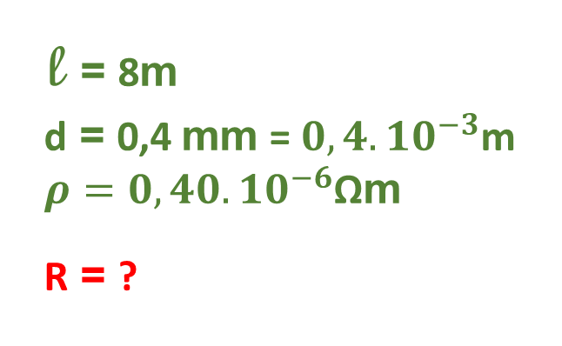
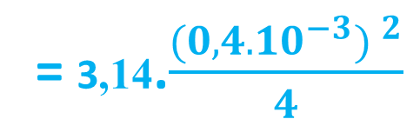
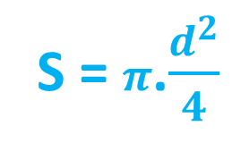
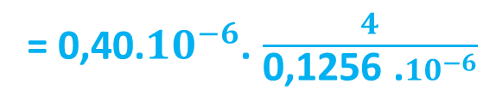
III. VẬN DỤNG:
C5: Từ bảng 1 hãy tính:
b/ Điện trở của sợi dây nikêlin dài 8m, có tiết diện tròn và đường kính là 0,4mm
Tóm tắt
Giải
l = 8m
d = 0,4 mm = ${0,4.10}^{−3}$m
$ρ=0,40. {10}^{−6}$Ωm
R = ?
Tiết diện dây là:
S = $π$.$\frac{d^{2}}{4}$
= 3,14.$\frac{{{(0,4. 10}^{−3}) }^{2}}{4}$
=$\text{0,}\text{1256}\text{ .}{10}^{−6}(m^{2})$
Điện trở dây là:
R = ρ.$\frac{\text{l}}{S}$
= 0,40.${10}^{−6}$. $\frac{4}{\text{0,1256 }\text{.}{10}^{−6}}$
= 25,5 (Ω)

Slide 18

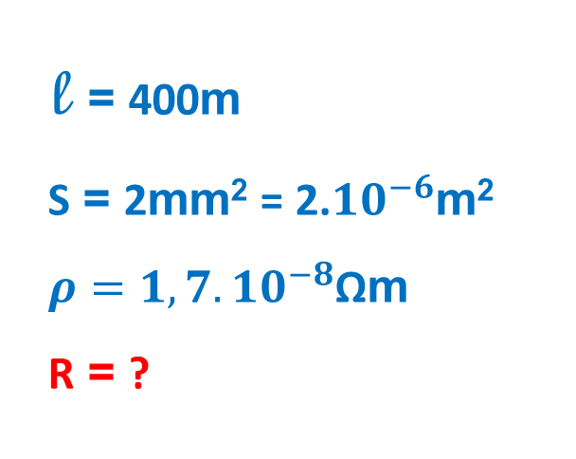
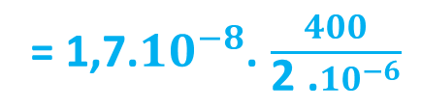
III. VẬN DỤNG:
C5: Từ bảng 1 hãy tính:
c/ Điện trở sợi dây đồng dài 400m và có tiết diện 2mm²
Tóm tắt
Giải
l = 400m
S = 2mm² = 2.${10}^{−6}$m²
$ρ=1,7. {10}^{−8}$Ωm
R = ?
Điện trở dây là:
R = ρ.$\frac{\text{l}}{S}$
= 1,7.${10}^{−8}$. $\frac{400}{\text{2 }\text{.}{10}^{−6}}$
= 3,4 (Ω)

Slide 19
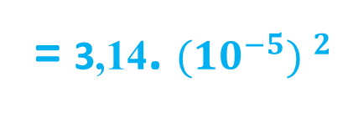
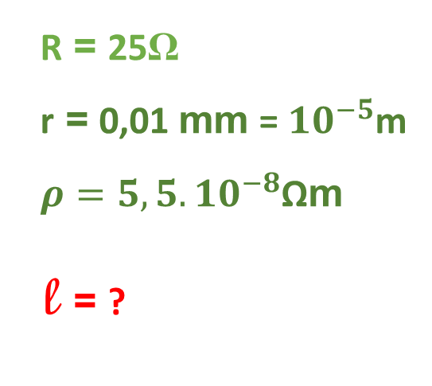

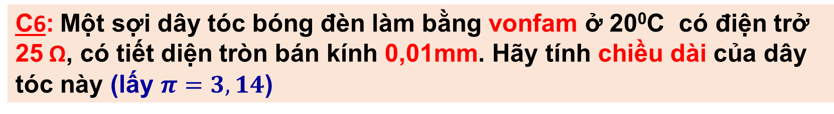
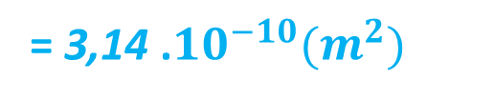
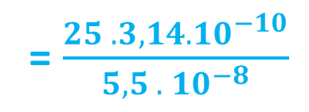

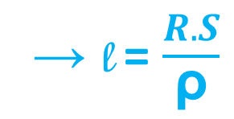
III. VẬN DỤNG:
C6: Một sợi dây tóc bóng đèn làm bằng vonfam ở 20⁰C có điện trở 25 Ω, có tiết diện tròn bán kính 0,01mm. Hãy tính chiều dài của dây tóc này (lấy $π=3,14$)
Tóm tắt
Giải
R = 25Ω
r = 0,01 mm = ${10}^{−5}$m
$ρ=5,5.{10}^{−8}$Ωm
l = ?
Tiết diện dây là:
S = $π$. $r^{2}$
= 3,14. ${{(10}^{−5}) }^{2}$
=$\text{3,14}\text{ .}{10}^{−10}(m^{2})$
Chiều dài dây là:
R = ρ.$\frac{\text{l}}{S}$
→ $\text{l}$ = $\frac{R. S}{\text{ρ}}$
= $\frac{25 . 3,14.{10}^{−10}}{{5,5 . 10}^{−8}}$
= 0,143 (m)

Slide 20

HƯỚNG DẪN HỌC TẬP
Học thuộc ghi nhớ
Làm bài tập SBT
Xem trước bài 10 : Biến trở - Điện trở dùng trong kĩ thuật

